Slide 1
Проект по программированию
Тренировочные задания по алгебре логике и системах счисления, с занесением результатов в базу данных и выбором уровня сложности
Выполнил: ученик
Лицея № 393
9 Б класса
Клиндухов Семён

Slide 2

Полезность
Данная программа создана для учащихся средней и старшей школы для того, чтобы вспомнить или изучить базовые действия с системами счисления или алгебре логике

Slide 3
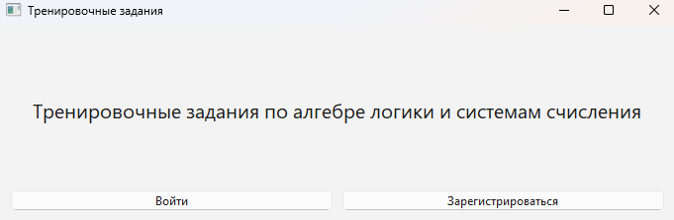
Устойчивость работы программы

Slide 4
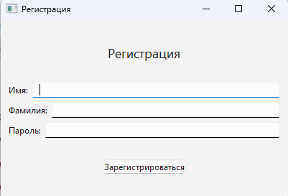

Slide 5
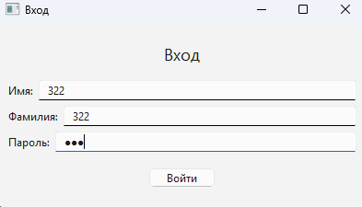

Slide 6
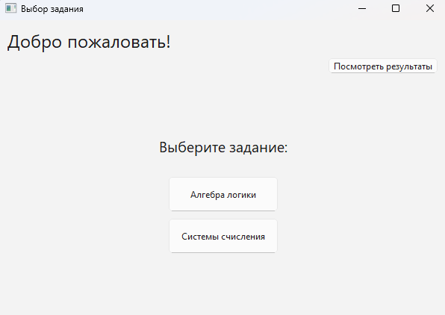

Slide 7
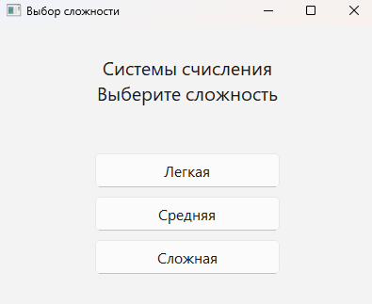

Slide 8
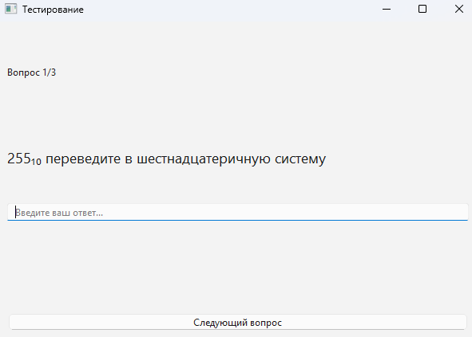

Slide 9
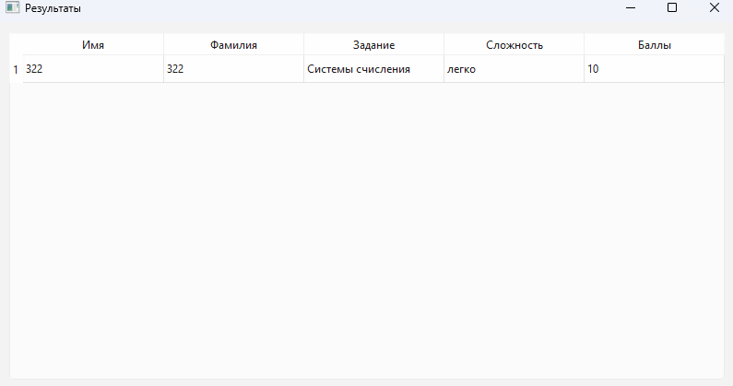

Slide 10
Итоги
В дальнейшем в проекте можно будет реализовать генерацию заданий, в зависимости от сложности, так же хеширование пароля пользователя. Так же добавить другого рода задания по информатике

